Slide 1
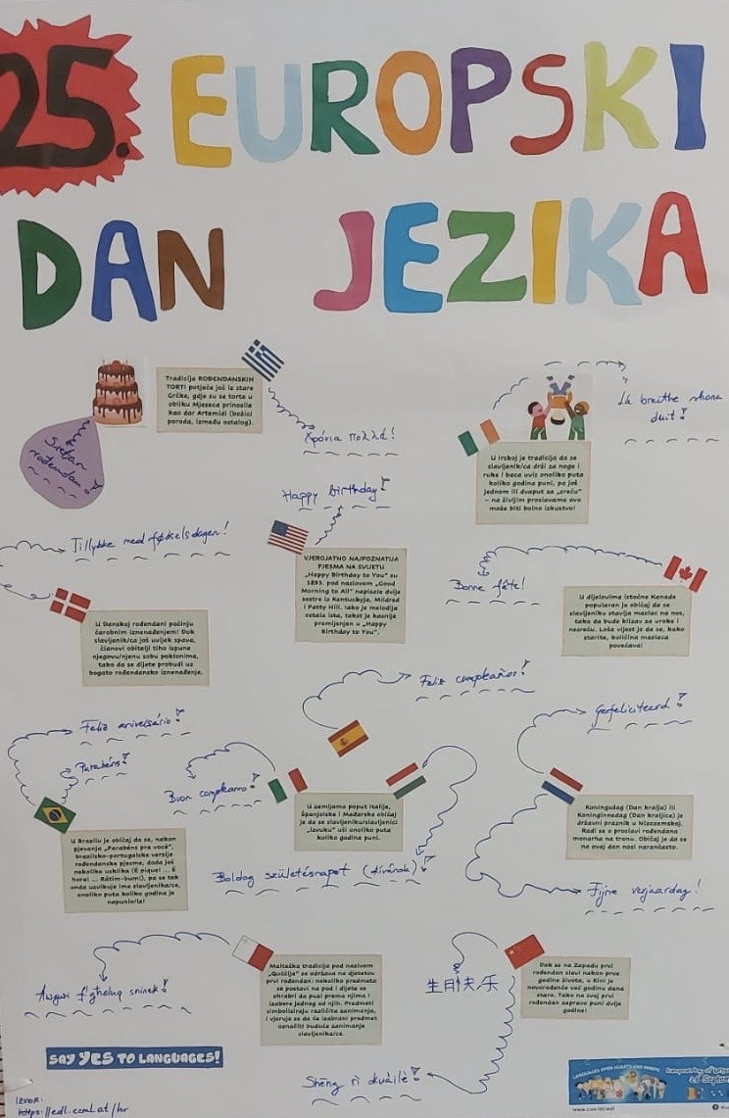

EUROPSKI DAN JEZIKA U TITUŠU

Slide 2

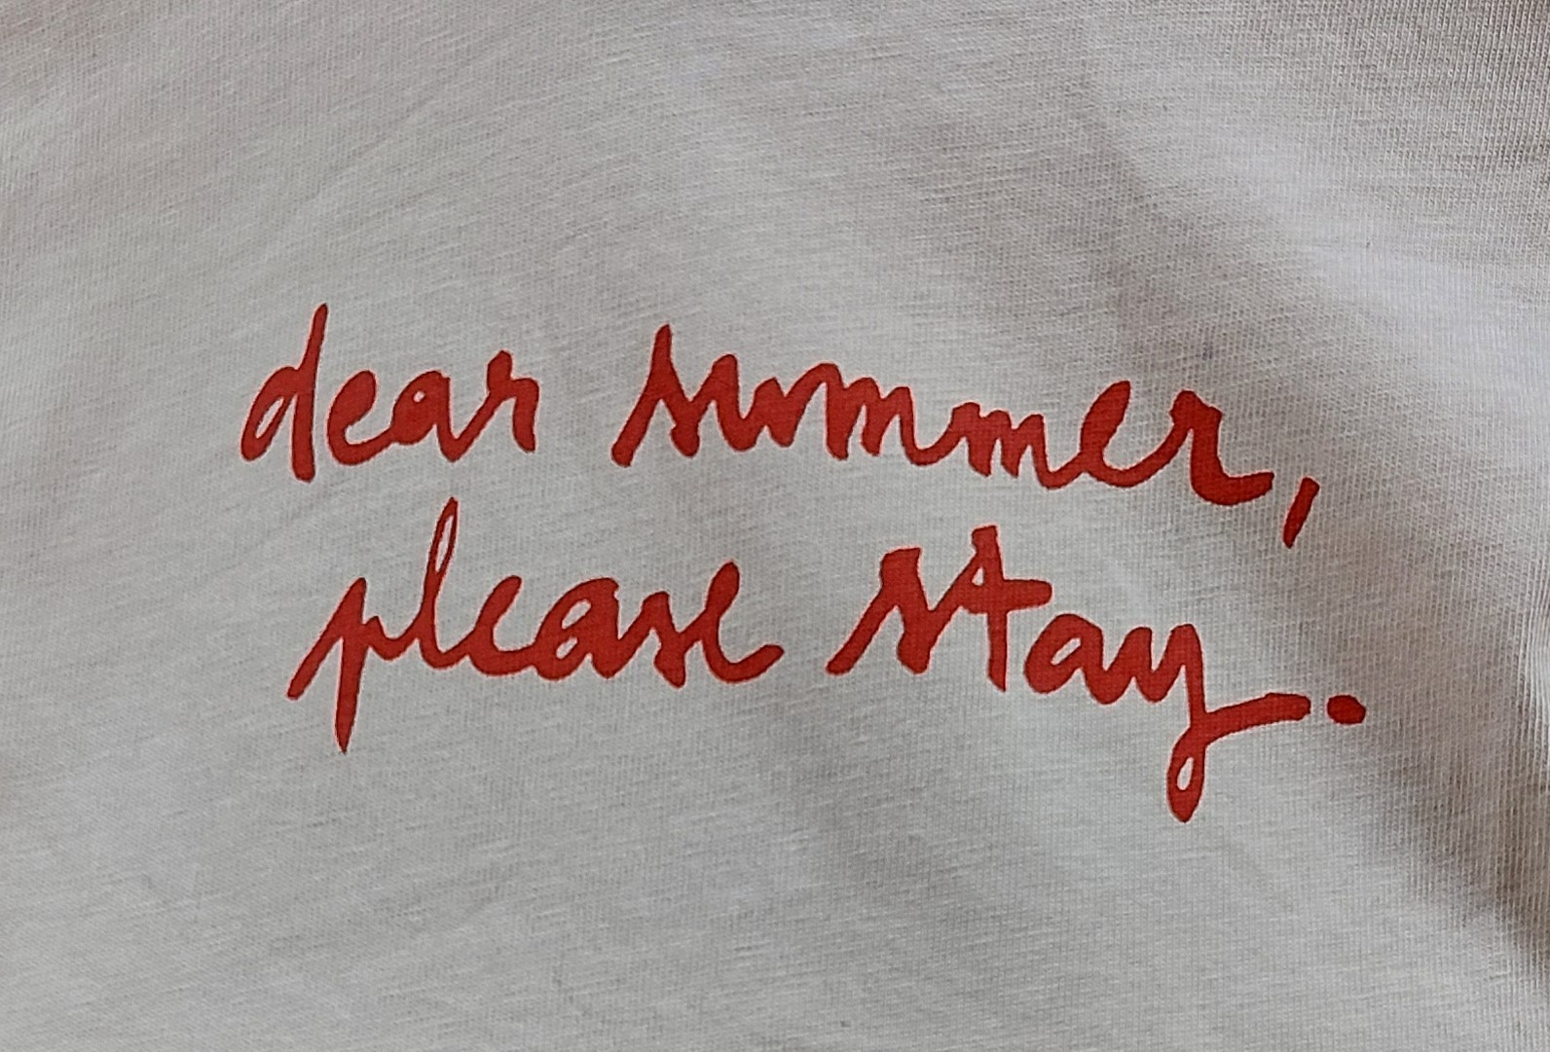

Slide 3

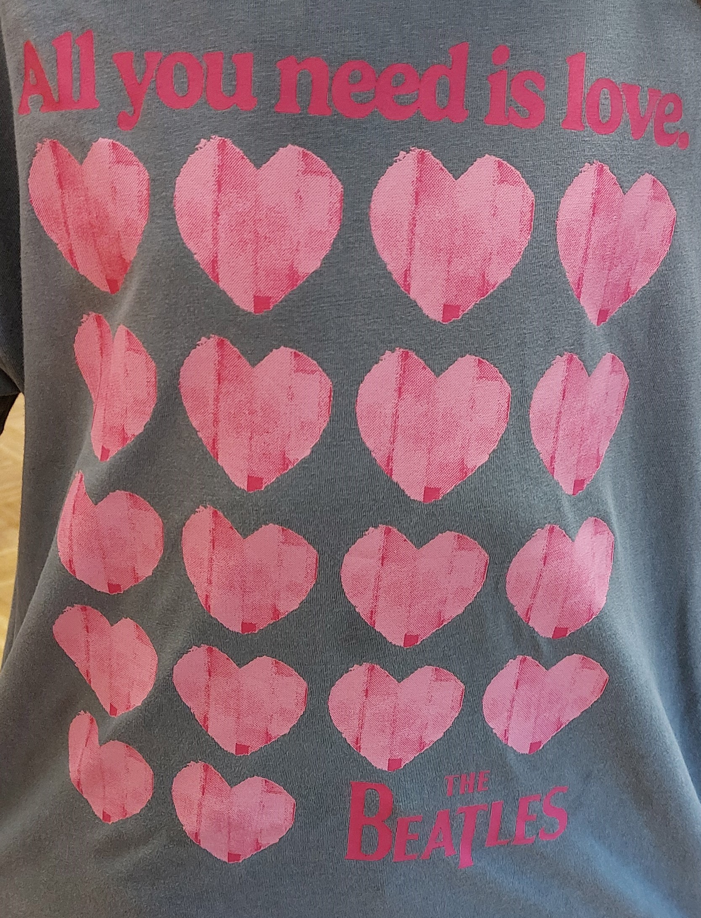


Slide 4


